Slide 1
MCMC convergencia
Modelos Bayesianos con aplicaciones ecológicas
Dr. Cole Monnahan
University of Concepción, Chile
Enero, 2018

Slide 2
Convergencia de MCMC
MCMC samples converge with infinite samples
But we only run finite samples (e.g., 5000).
So need to be careful that the chain generates samples from our posterior

Slide 3
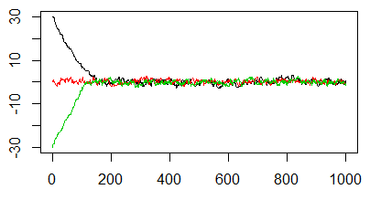
Periodo burn-in o warmup
Qué pasa si usamos inicializaciones muy amplias?
Burn-in period
Sampling period

Slide 4
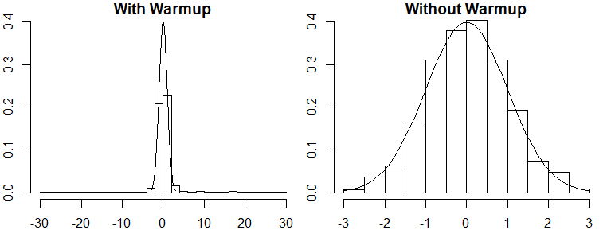
Periodo burn-in o warmup
Podemos usar las muestras del periodo ‘burn-in’?

Slide 5
Periodo burn-in o warmup
MCMC convergencia es cuando las cadenas son indistinguible
Tenemos que quitar las muestras antes de convergencia, porque no son de la distribución a posteriori.
Cómo conocimos si las cadenas no han convergido?
Chequeamos con estadísticas como “Rhat” y otras
Plummer et al 2006; Gelman et al 2014

Slide 6
La calibración (tuning)
Tuvimos el variable “U” en el algoritmo: new <- x[i-1]+runif(1,-U,U)
Cuál es el efecto con diferente valores?
[Mostrar en R]
Durante el periodo burn-in, el algoritmo se afina
Por eso debemos usar un periodo suficientemente largo para afinar

Slide 7
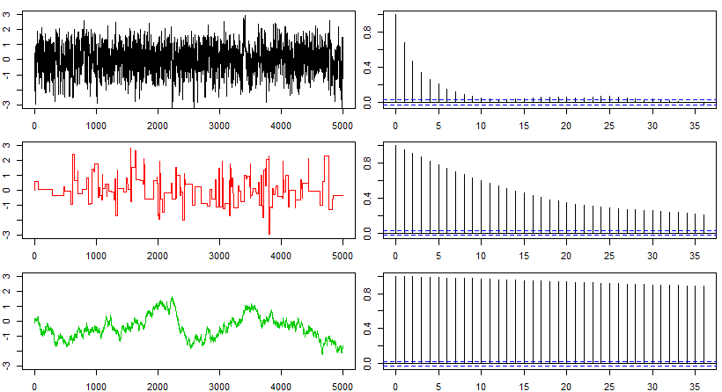
La afinación (tuning)
Trace
Autocorrelation
Effective N=790
Effective N=124
Effective N=8

Slide 8
Thinning
Muestras efectivas (n_eff/ESS o effective samples) son menos que N, y se disminuye como autocorrelación se aumenta.
Si una cadena tiene mucha autocorrelación, tenemos que generar muchas muestras para tener suficiente muestras efectivas.
En algunos casos, quitamos algunas muestras para no tener demasiado
Pero perdimos información siempre cuando hacemos “thinning”
Link and Eaton (2012)

Slide 9
Diagnostic checks w/ CODA
Si usas muestras sin convergencia, vas a obtener la respuesta incorrecta!
Es tu responsabilidad asegurar que no hay evidencia que las cadenas no han convergido.
En este curso usaremos: Rhat y ESS
Se recomienda usar inicializaciones muy amplias

Slide 10
Geweke (1992)
Geweke (1992) statistic – t test equivalent to assess the means of first (T_{A}) and last (T_{B}) parts of the Markov chain
Useful for a single chain or multiple chains
Test statistic is standard Z score
, τ_{i} =T_{i} / T, τ_{i} + τ_{i} < 1
Geweke, J. (1992). Evaluating the accuracy of sampling-based approaches to the calculation of posterior moments (with discussion). In Bernardo, J., Berger, J., Dawid, A., and Smith, A., editors, Bayesian Statistics 4, pages 169–193. Oxford University Press, Oxford.

Slide 11
Gelman-Rubin
Gelman and Rubin (1992) statistic (multiple chains): comparison of between-chain and within-chain variance, probably most commonly used diagnostic. Let ξ_{m}^{(t)} be a sample from chain m in iteration t
The “shrink factor” R - converges to 1 under stationarity, so large values indicate lack of convergence, quantiles calculated via t distribution
, where
where
and
is the estimated df
Gelman, A. and Rubin, D. (1992). Inference from iterative ^{simulation using} multiple sequences (with discussion). Statistical Science, 7:457–511.

Slide 12
Effective sample size
An MCMC chain has T iterations, but not T independent samples from the chain, thus we want a metric for helping determine the number of independent samples.
Compute effective sample size as

Slide 13
Use of coda package in R
coda implements many diagnostics:
Cumulative distribution plot – cumuplot()
Cramer-von Mises – heidel.diag()
Geweke – geweke.diag( )
Gelman-Rubin – gelman.diag( ), and gelman.plot( )
Effective sample size – effectiveSize( )

Slide 14
Convergencia
Es tu responsabilidad asegurar que no hay evidencia que las cadenas no han convergido.
Por lo menos chequeas Rhat<1.1 y ESS es grande
Se recomienda usar inicializaciones muy amplias

Slide 15
Una introducción del software JAGS
Modelos Bayesianos con aplicaciones ecológicas
Dr. Cole Monnahan
University of Concepción, Chile
Enero, 2018

Slide 16
Software implementing MCMC JAGS – Just Another Gibbs Sampler
Sampler
Gibbs for conjugate priors
Adaptive-Rejection Metropolis for non-conjugate
Conditional updating (one parameter at a time)
Runs multiple chains at a time
Diagnostics via coda R package

Slide 17
JAGS syntax- a regression example
Model
Priors
JAGS/BUGS code
#regression model
for(i in 1 : N) {
Y[i]~dnorm(mu[i], tau)
mu[i]<- alpha+beta*x[i]
}
#PRIORS
alpha~ dnorm(0,1.0E-6)
beta~dnorm(0,1.0E-6)
tau~dgamma(0.001,0.001)
sigma<-1/sqrt(tau)

Slide 18
JAG syntax- a GLM example
JAGS code (save to insect1.jags)
model {
## prior
lambda~dgamma(1,1)
## likelihood
for(i in 1:N){
y[i]~dpois(lambda)
}
}
Model
Priors
[Demo in R]

Slide 19
BUGS syntax- a GLM example
R code
library(R2jags)
dat <- dget('datos/insect_data2.txt')
plot(dat$x, dat$Y, xlab = "Female Egg Compliment",
ylab = "Eggs laid on host", pch = 15)
inits <- function() list(lambda=runif(1,1,15))
fit1 <- jags(data=dat, inits=inits, parameters.to.save='lambda',
model.file='modelos/insect1.jags', n.chains=3, n.iter=2000,
n.burnin=500, n.thin=1)
traceplot(fit1)
effectiveSize(fit1)
gelman.diag(as.mcmc(fit1))
post <- data.frame(fit1$BUGSoutput$sims.matrix)
hist(post$lambda)

Slide 20
Overview
We provide the priors and likelihoods in a special language
JAGS uses MCMC to draw posterior samples
We use the samples to approximate quantities of interest
Always check for convergence

Slide 21
Homework
Use JAGS to sample from dgamma(1,1) distribution and compare to dgamma in R.
Fit the normal conjugate example from lecture using JAGS and compare to exercise from R.
[Note: JAGS uses dnorm(mu,tau) parameterization where tau=1/sigma.

Slide 22
References
Gelman, A., J. B. Carlin, H. S. Stern, and D. B. Rubin. 2014. Bayesian data analysis. Taylor & Francis.
Plummer, M., N. Best, K. Cowles, and K. Vines. 2006. CODA: Convergence Diagnostics and Out Analysis for MCMC. R News 6:7-11.
Link, W. A. and M. J. Eaton. 2012. On thinning of chains in MCMC. Methods in Ecology and Evolution 3:112-115.

